Slide 1
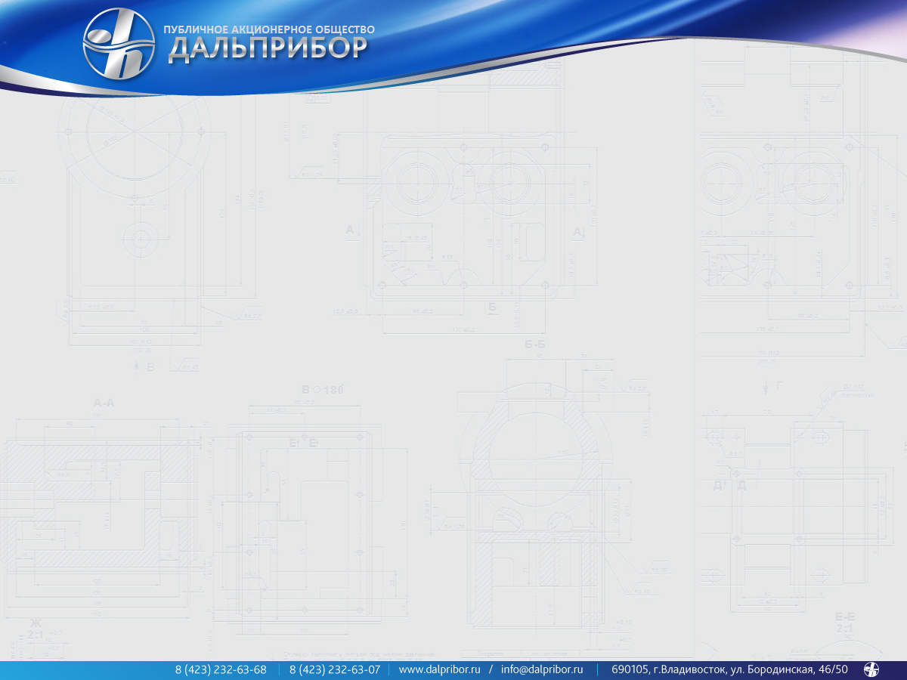
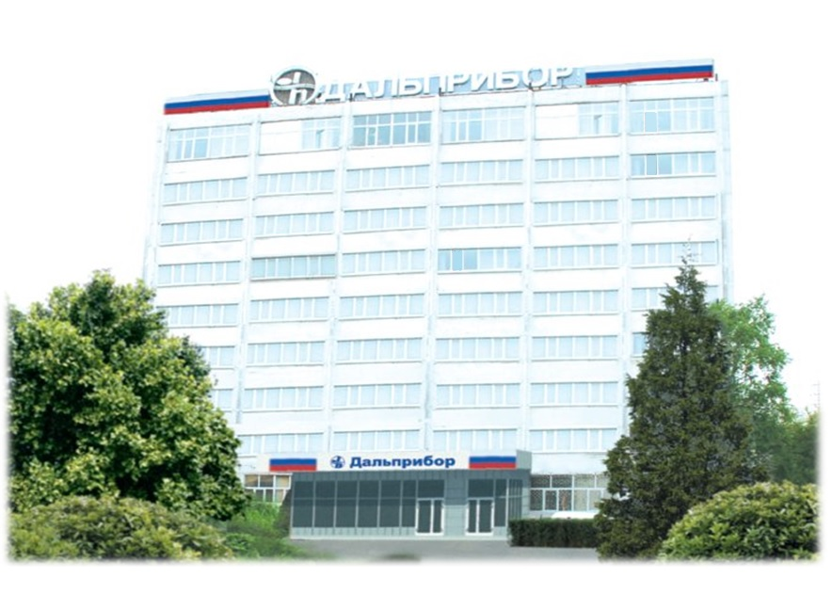
Система скрытной постановки подводного оборудования (СППО) «Мальва»

Slide 2
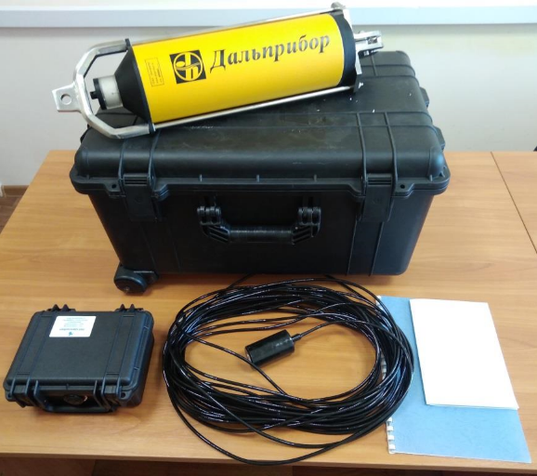
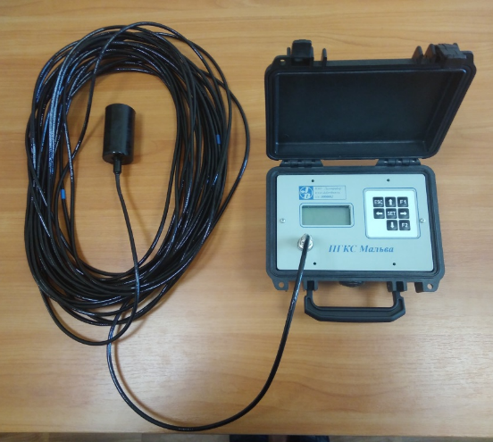
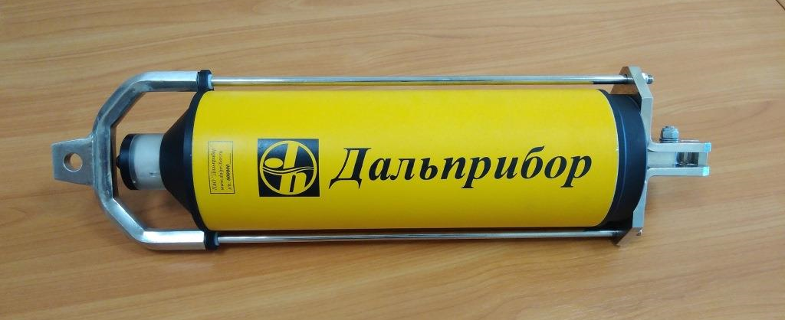
Назначение СППО «Мальва»
Система скрытной постановки подводного оборудования «Мальва» предназначена для скрытной постановки объектов донной инфраструктуры, средств специального назначения, а также подводного оборудования и орудий лова морских гидробионтов, обеспечения работы морских робототехнических комплексов, выполнения исследований гидрофизических параметров водной среды и решения др. специальных задач.
Состав оборудования СППО «Мальва»
Комплект оборудования
Бортовой блок управления
Гидроакустический размыкатель

Slide 3
Основные особенности системы СППО «Мальва»:
Программно-аппаратные средства системы СППО «Мальва» обеспечивают возможность скрытной постановки, удержания в придонных слоях (на заданной глубине) в течении длительного времени оборудования различного назначения и обеспечения его подъёма на поверхность по управляющей команде;
Предусмотрен дистанционный контроль работоспособности автономного гидроакустического размыкателя в процессе его эксплуатации (нахождения на позиции) и определения наклонной дальности до него;
Система обладает простым и интуитивно-понятным интерфейсом управления, составные части и элементы унифицированы и имеют сверхмалые массогабаритные характеристики и энергопотребление, что упрощает их развертывание на позиции;
Удобство транспортирования обеспечено применением унифицированных малогабаритных контейнеров.
Серийно выпускаемое оборудование отечественного производства отсутствует. Разработано ПАО «Дальприбор» в инициативном порядке в рамках выполнения Государственной программы импортозамещения.

Slide 4
Сравнительная характеристика системы СППО «Мальва»
Характеристики | Система СППО «Мальва» | «АГАР-ЭХ» ФГУП ОКБ ОТ РАН | Oceano 500 IXBLUE Oceano
Грузоподъемность, кг | не менее 500 | не более 50 | не менее 500
Максимальная нагрузка при срабатывании исполнительного механизма отдачи балласта, кг | 250 | не более 50 | 200
Глубина постановки , м | до 500 | до 500 | не более 400
Дистанция работы по г/а каналу , м | не менее 1000 | не менее 1000 | не менее 1000
Наличие канала определения наклонной дальности | есть | есть | есть
Наличие дистанционного канала контроля напряжения питания батарей г/а размыкателя | есть | отсутствует | отсутствует
Допустимое количество одновременно управляемых изделий , шт. | не менее 16000 | не более 90 | до 30 000
Габариты размыкателя , мм | 650Х∅120 | 165Х∅70 | 564Х∅140
Вес в воздухе/в воде , кг | 10/5 | 2/1 | 6,5/2
Продолжительность работы | до 360 суток | н/д | до 360 суток
Стоимость г/а размыкателя, тыс. руб. с НДС | 345 | 336,0 | 707,6
Стоимость пульта управления, тыс. руб. с НДС | 270 | 300,0 | 990,6

Slide 5


